Slide 1
Clases de Programación
Semana 11-15 de enero

Slide 2
Ámbito de las variables (scope) en Java
Algo sencillo y que intuitivamente hemos visto: dónde puedo utilizar las variables según dónde las declaremos.
Referencia: https://www.w3schools.com/java/java_scope.asp

Slide 3
Un ejercicio que nos será útil más adelante
Codifica y prueba un método que te permita obtener un dígito específico de un número.
Si, por ejemplo, tenemos el número 802353, el primer dígito sería el 3, el segundo el 5…
¿Cómo sería el diseño de este método si trabajases con el tipo long (entero de 64 bits)?

Slide 4
El método digitoN
public static long digitoN (long num, int pos){… }
Podríamos devolver un entero (int)
/*
Este método extrae el dígito especificado (0..9) de un long.
La posición, parámetro pos, empieza en 1 para el dígito menos significativo:
Ejemplo: para el número 7654321 la posición 2 contiene un 2.
*/
Codifica y prueba este método.

Slide 5
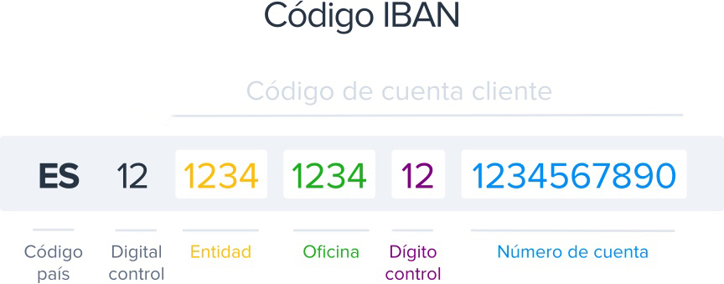
Cuentas bancarias: dígito de control

Slide 6
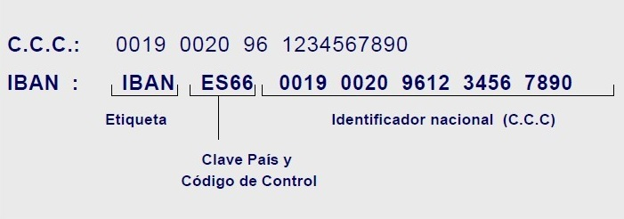
Cuentas bancarias: dígito de control
¿Recuerdas la letra del DNI? El dígito de control de las cuentas bancarias es algo similar: se calcula a partir del resto de números del código de cuenta corriente (no del IBAN, eso lo veremos más adelante)

Slide 7
Algoritmo para calcular el D.C.
Referencias (ojo, incluyen alguna errata):
https://www.bankcook.com/calcular-digitos-de-control-de-cuenta-corriente-bancaria/
http://www.grupoalquerque.es/ferias/2012/archivos/digitos/codigo_cuenta_corriente.pdf

Slide 8
Clase CuentaCorriente
Nuestro objetivo inicial: crear una clase que nos permita calcular el dígito de control de una cuenta corriente.
El método que lo haga tendrá los siguientes parámetros: public static long digitoControl(long entidad, long sucursal, long cuenta) {…}
Codifica y prueba este método.

Slide 9
Clase CuentaCorriente orientada a objetos
El método sugerido en la diapositiva anterior: public static long digitoControl(long entidad, long sucursal, long cuenta) {…}
es un método estático.
Queremos rediseñar la clase CuentaCorriente utilizando orientación a objetos.
Crearemos objetos de esta clase para cada cuenta que manejemos.
¿Cómo sería el diseño de esta clase? Pensar…

Slide 10
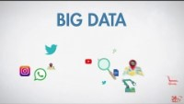
Un vídeo breve sobre Big Data
No entra en el temario… ☺ pero es una tecnología en auge y que va a demandar (ya) muchos profesionales.

